Slide 1
Чернівецький національний університет імені Юрія Федьковича
ННІФТКН
Іпатій Ю.І. Застосунок для планування бюджету з прогнозуванням витрат
Курсовий проект cпеціальність 122 – Комп’ютерні науки
Освітньо-професійна програма "Інтелектуальний аналіз даних в комп'ютерних інформаційних системах"
Науковий керівник: _____________

Slide 2

Актуальність теми
Актуальність базується на таких моментах
Зростання економічної нестабільності.
Потреба у зручних інструментах для контролю фінансів.
Відсутність аналогів з функцією прогнозування витрат.

Slide 3


Технології розробки

Slide 4
Мета роботи
Розробити кросплатформний застосунок для:
Обліку доходів та витрат.
Аналізу фінансової поведінки.
Прогнозування майбутніх витрат на основі історичних даних.

Slide 5
Основні функції застосунку
Облік транзакцій:
• Додавання, редагування, видалення записів.
• Категорії доходів/витрат.
• Візуалізація даних
• Прогнозування витрат

Slide 6
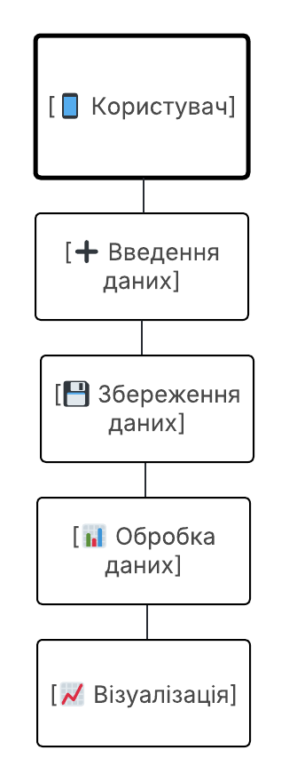
Архітектура застосунку
Інтерфейс користувача: Форми введення, графіки.
Обробка даних: Валідація, збереження у LocalStorage.
Модуль прогнозування: Аналіз історичних даних.

Slide 7



Можливості застосунку
Форма введення доходів: Форма введення витрат:
Вибір категорій:

Slide 8
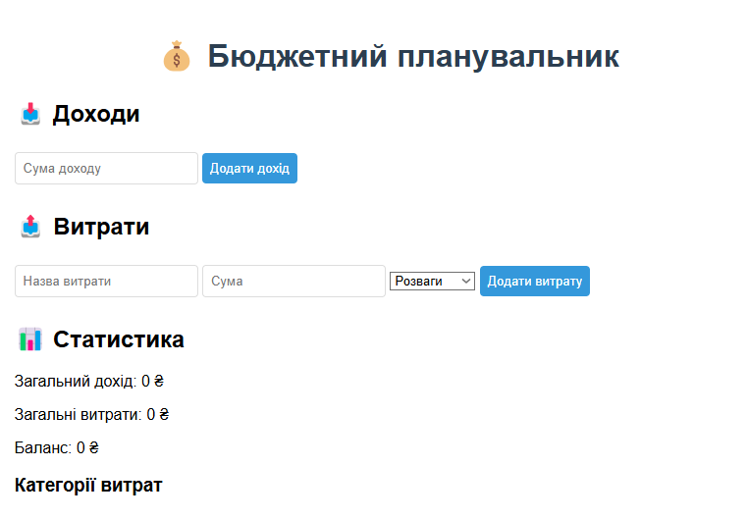
Інтерфейс застосунку

Slide 9
Висновки
В межах цієї курсової роботи було успішно реалізовано програмний додаток для планування бюджету з функціональністю прогнозування витрат. Створений продукт поєднує простоту інтерфейсу з потужними інструментами фінансового аналізу, що дає змогу користувачам ефективно керувати власними доходами та витратами.
У процесі дослідження було здійснено аналіз предметної області, визначено основні функціональні потреби до сучасних систем бюджетування, а також розглянуто наявні програмні аналоги. Це дозволило сформувати обґрунтовані вимоги до структури й функціональності застосунку.

Slide 10
Дякую за увагу

